Slide 1
Tema 3. La fonètica

Slide 2
1. Definició i objecte d’estudi
2
Fonètica → disciplina de la lingüística que pretén desenvolupar un model que expliqui la producció i la percepció dels sons, així com determinar la manera com els sons de la parla s’utilitzen amb finalitats comunicatives en les llengües naturals.
És experimental → es recullen dades tot basant-se en una hipòtesi que es valida o invalida en funció dels resultats obtinguts mitjançant una metodologia determinada de forma rigorosa.
Tema 3. La fonètica
Notes:
2

Slide 3
2. Subdisciplines
3
Fonètica general o teoria fonètica: influència dels mecanismes biològics comuns de producció i percepció de la parla en la configuració de l’inventari de sons de què disposen les llengües del món.
Fonètica descriptiva (fonètica de les llengües particulars): com una determinada llengua fa ús dels mecanismes generals. Descriu l’inventari de sons de cada llengua en termes articulatoris, acústics i perceptius.
Fonètica diacrònica o fonètica històrica (oposada a la fonètica sincrònica): estudia els mecanismes de canvi en els inventaris i les propietats dels sons de cada llengua/ variació histórica.
Tema 3. La fonètica

Slide 4
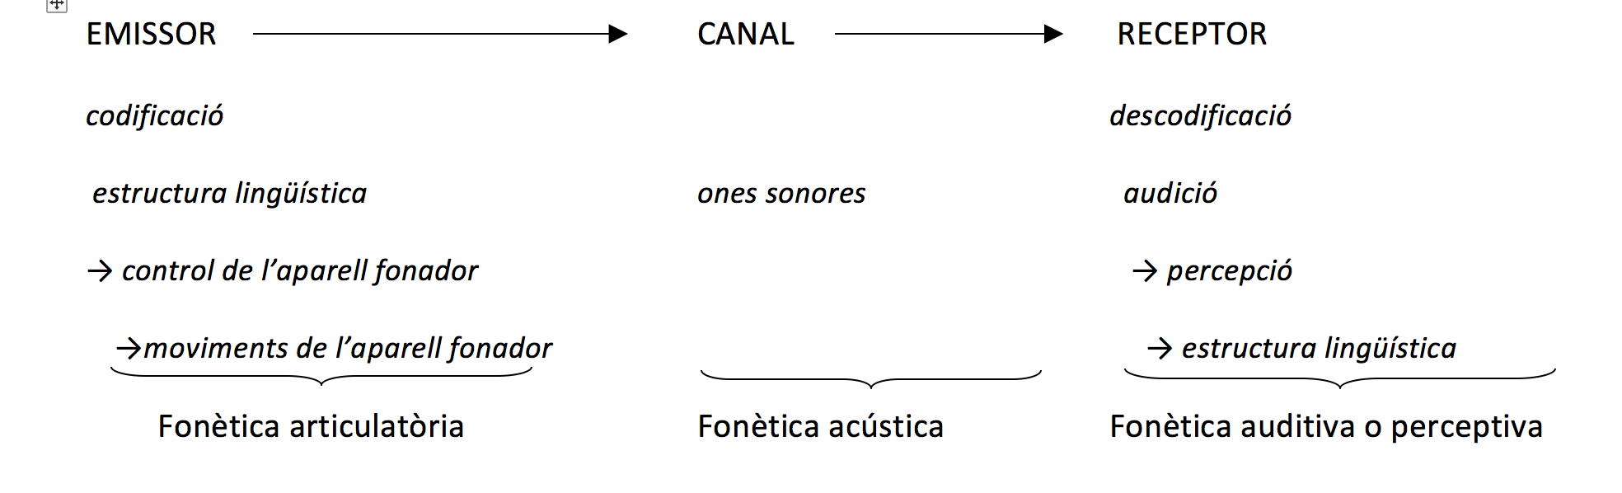
2.1 La fonètica descriptiva
4
Dins de la fonètica descriptiva, podem distingir:
  Fonètica articulatòria: s’ocupa de l’estudi de la producció dels sons de la parla.
  Fonètica acústica: tracta les propietats físiques dels sons de la parla.
  Fonètica perceptiva: s’ocupa del processament auditiu dels sons de la parla —fonètica auditiva— i de la interpretació que es dóna als impulsos rebuts —fonètica perceptiva.
  Les fases de l'acte de parla:
  codificació i emissió – trasmissió - recepció i descodificació
Tema 3. La fonètica

Slide 5
3. Camps d’aplicació
5
Ortologia i ortoèpia: definició de la norma. Ortologia -estableix les normes per pronunciar correctament els sons d’una llengua. Ortoepia- és la correcció en la pronúncia
Ortofonia: reeducació de les distorsions en la producció dels sons (camp que s’inclou dins de la logopèdia, que és la correcció dels defectes del llenguatge i la parla).
Foniatria: tractament dels trastorns de la veu.
Estudis generals de patologies del llenguatge.
Audiologia: estudi i tractament de les alteracions de l’audició.
Tecnologies de la parla
Sociofonètica: variació fon. en funció de les variables sociolingüístiques
Fonètica forense: investigació de delictes per part de la policia científica
Tema 3. La fonètica

Slide 6
4. Fonètica articulatòria: procés de producció de sons
6
El conjunt d’òrgans implicats en la producció de la parla és l’aparell fonador. No hi ha òrgans dedicats exclusivament a la parla, sinó que tenen altres funcions (alimentació, respiració...). L’aparell fonador té 3 parts:
  Mecanismes o cavitats subglòtiques: proporcionen l’aire necessari per produir el so-pulmons, tràquea.
  Laringe (on hi ha la cavitat glòtica/ cordes vocals): responsable de la fonació o producció de la veu, posa en vibració corrent d'aire.
  Cavitats supraglòtiques: és on es duu a terme l’articulació, cavitats oral i nasal- com a caixes de ressonància.
El conjunt de la laringe i les cavitats supraglòtiques és el tracte vocal.
Tema 3. La fonètica

Slide 7
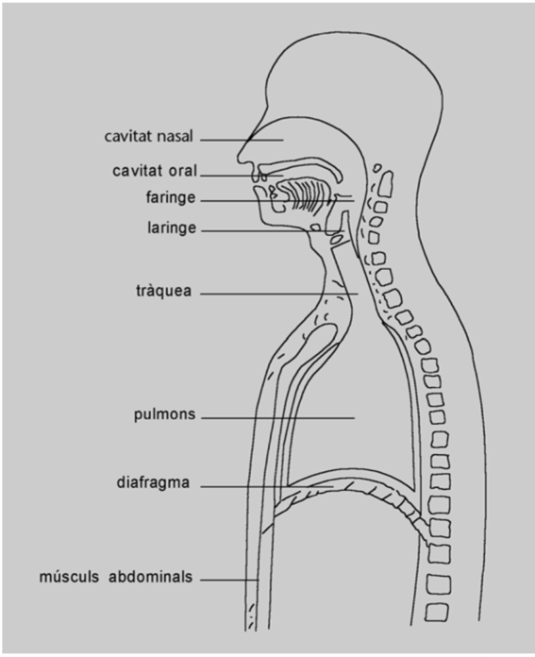
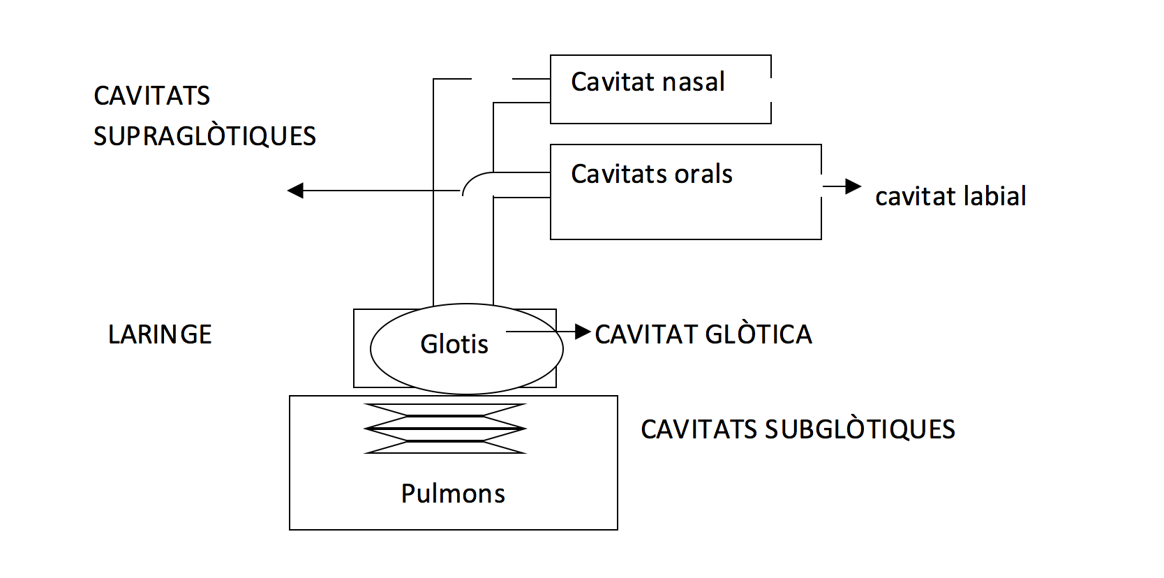
7
Tema 3. La fonètica

Slide 8
8
El procés de producció dels sons de la parla s’inicia amb la respiració. Els pulmons són responsables de la creació d’un corrent d’aire que travessa la laringe i que, quan passa per la glotis, posa en vibració les cordes vocals (plecs glòtics) si estan juntes: llavors es produeix la fonació. A continuació, l’aire arriba a les cavitats supraglòtiques, on es produeix l’articulació. Per tant, en termes físics tindríem:
  Un generador d’energia: pulmons
  Un sistema vibratori: laringe
  Cavitats de ressonància: cavitats supraglòtiques
  període respiratori - període fonatori - període articulatori
Tema 3. La fonètica

Slide 9
4.1 Els mecanismes subglòtics i la respiració
9
Per a la producció dels sons de la parla és imprescindible l’existència d’un corrent d’aire, que es crea amb la respiració: així, tot i que hi ha sons que es fan en la inspiració, normalment parlem durant l’expiració.
  La respiració es pot explicar com una sèrie d’augments i disminucions successives de la pressió de l’aire dels pulmons:
    Augment de la pressió: sortida de l’aire (expiració)
    Disminució de la pressió: entrada de l’aire (inspiració)
  Els canvis de la pressió tenen a veure amb el diafragma i els músculs intercostals (situats entre les costelles). Quan el diafragma baixa, augmenta la capacitat de la caixa toràcica, disminueix la pressió i l’aire entra (corrent d’aire ingressiu). Quan el diafragma es relaxa i torna a la seva posició, la pressió augmenta (per la disminució del volum dels pulmons) i es crea un corrent d’aire egressiu (expiració). Aleshores, l’aire pujarà cap a la laringe.
És important tenir en compte aquest procés perquè quan parlem controlem tot el procés de la respiració: fem inspiracions curtes i breus i expiracions més llargues.
Tema 3. La fonètica

Slide 10
4.2 La fonació
10
La fonació és el procés mitjançant el qual es produeix la veu.
Té lloc a la laringe, un conjunt de cartílags i un os (hioides).
Un dels cartílags més importants és el tiroides. Aquest cartílag té una cavitat on hi ha les cordes vocals o plecs glòtics. L’espai que queda entremig dels dos plecs és la glotis.
Si la glotis està oberta (plecs glotals separats), l’aire pot sortir lliurement: no hi ha veu. Aleshores parlarem de sons sords.
Si la glotis està tancada (plecs glotals units), l’aire no podrà passar, i augmentarà la pressió dins que sigui superior a la que les manté unides. Llavors, les cordes s’obriran però es tancaran immediatament (efecte de Bernouilli), i el procés es repetirà en intervals de temps regulars, de manera que l’aire entrarà en vibració. Aleshores hi ha veu: parlarem de sons sonors.
https://www.youtube.com/watch?v=P2pLJfWUjc8
Tema 3. La fonètica

Slide 11
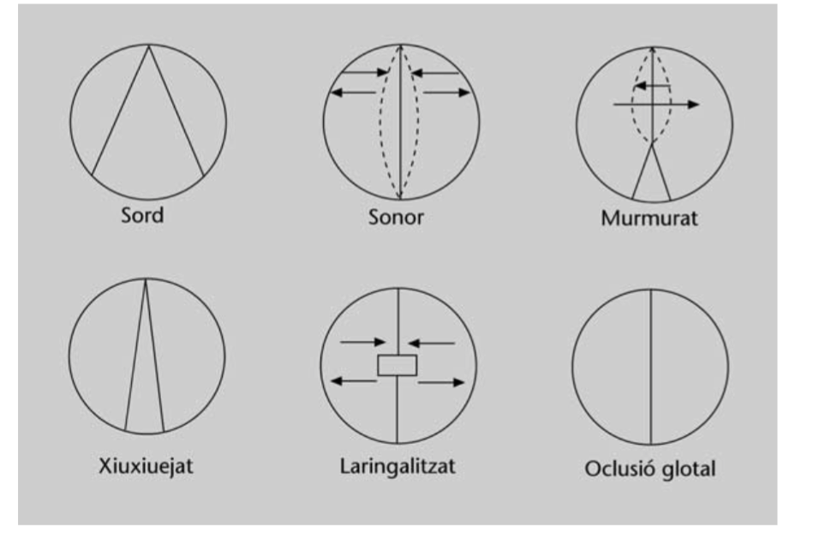
11
Tema 3. La fonètica

Slide 12
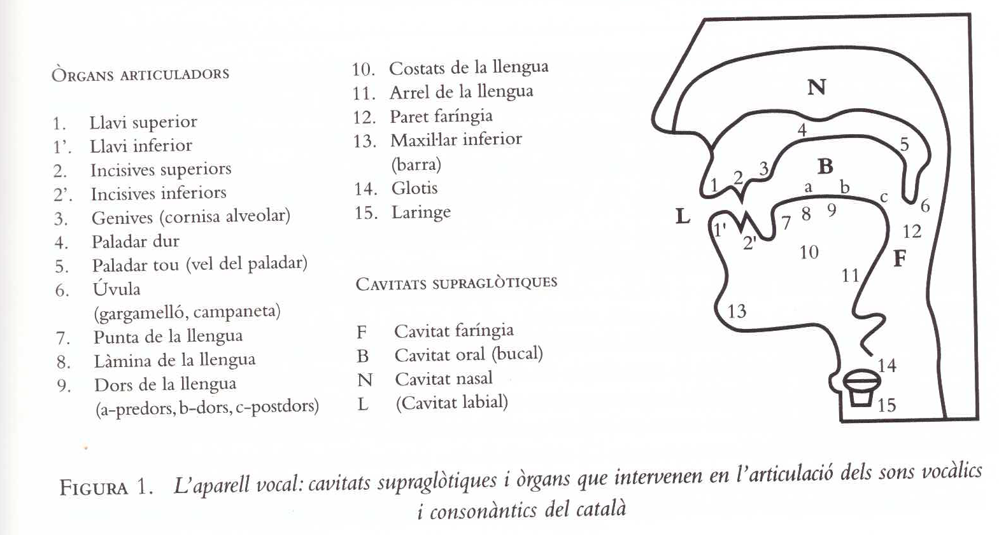
4.3 L’articulació
12
Un cop el corrent d’aire ha passat per la laringe, s’inicia l’articulació del so, que és el procés pel qual es modifica el corrent d’aire procedent dels pulmons i la laringe a les cavitats supraglòtiques. Articuladors de la cavitat oral- actius/mobils (llengua, llavis, mandíbula/dents inferiors, vel del paladar) i passius (mandíbula/dents superiors, paladar dur, paret faríngia)
Tema 3. La fonètica

Slide 13
4.4 Classificació dels sons (I): sons consonàntics
13
Segons els processos oronasals- mode d'articulació= tipus d'impediment que troba l'aire en sortir, tindrem sons:
  Orals
  Nasals
  Oclusius
  Africats
  Fricatius
  Aproximants
  Vibrants
  Bategants
  Laterals
Segons el punt d’articulació, tindrem sons:
  Bilabials
  Labiodentals
  Dentals
  Alveolars
  Prepalatals
  Palatals
  Velars
Tema 3. La fonètica

Slide 14
4.5 Classificació dels sons (II): sons vocàlics
14
Segons el punt màxim de constricció entre la llengua i la part superior de la cavitat bucal (grau d'avançament lingual):
  Anteriors (palatals)
  Centrals (medials)
  Posteriors (velars)
Segons el grau d’obertura (grau d'elevació lingual), les vocals poden ser:
  Tancades (1r grau)
  Semitancades (2n grau)
  Semiobertes (3r grau)
  Obertes (4t grau)
Segons la configuració dels llavis, les vocals poden ser:
  Arrodonides
  No arrodonides
A més, les vocals poden tenir característiques secundàries
  Labialització: arrodoniment labial
  Palatalització: elevació de la part anterior de la llengua.
  Velarització: elevació de la part posterior de la llengua.
  Faringalització: desplaçament, cap a la part posterior, de l’arrel de la llengua.
  Nasalització: sortida de l’aire per la cavitat nasal.
Tema 3. La fonètica

Slide 15
4.6 Model de descripció d’un so
15
Exemple: [dz] alveolar africada sonora
Per produir el so hi ha d’haver, d’entrada, un procés de creació d’un flux d’aire. Aquest flux és, primer, ingressiu —per l’acció dels músculs intercostals i del diafragma, que han fet augmentar la capacitat de la caixa toràcica i han disminuït la pressió— i, després, egressiu —s’ha produït l’efecte contrari. Llavors, el corrent d’aire egressiu puja per la tràquea i la laringe fins a la cavitat glòtica. Allí l’aire troba que els plecs glotals estan adherits, de manera que fa pressió: quan aquesta pressió és més alta que la pressió que mantenia els plecs units, els plecs se separen, però es tornen a tancar per l’efecte Bernouilli. El procés d’obertura i tancament es va repetint a intervals de temps regulars, cosa que fa vibrar l’aire i produeix l’ona sonora. Llavors l’aire puja per la faringe, i troba l’úvula adherida a la paret faríngia, de manera que va cap a les cavitats orals. Un cop a la cavitat bucal, el corrent d’aire convertit en ona sonora troba, primer, una obstrucció pel contacte dels alvèols i l’àpex de la llengua, i després una aproximació d’aquests dos òrgans, cosa que crea una fricció.
Tema 3. La fonètica

Slide 16
5. L’AFI: aplicació al català
16
Per representar els sons de la parla recorrem als sistemes de transcripció fonètica coneguts com a alfabets fonètics. Els alfabets fonètics són sistemes de notació que s’han dissenyat per reproduir gràficament la llengua parlada. Al llarg del temps, i en funció de corrents i escoles, s’han creat diversos sistemes de transcripció, que s’han adaptat a les necessitats de les llengües estudiades i dels aspectes descrits. Cap d’ells no ha resolt de manera definitiva totes les dificultats que es plantegen a l’hora de reproduir amb fidelitat el llenguatge oral, però entre tots els sistemes proposats només n’hi ha un que es pugui considerar d’abast internacional: l’Alfabet Fonètic Internacional (AFI).
L'AFI permet representar mitjançant un conjunt de símbols convencionals i diacrítics, les característiques fonètiques de- teòricament- tots els sons de les llengües del món.
Els signes tenen un valor general, un mateix signe pot ésser utilitzat en diferents llengües per representar sons que no són idèntics. La representació adequada de cada llengua en particular requereix la utilització només d’una part d’aquests signes.

Slide 17
5.1 L’AFI
17
Tema 3. La fonètica

Slide 18
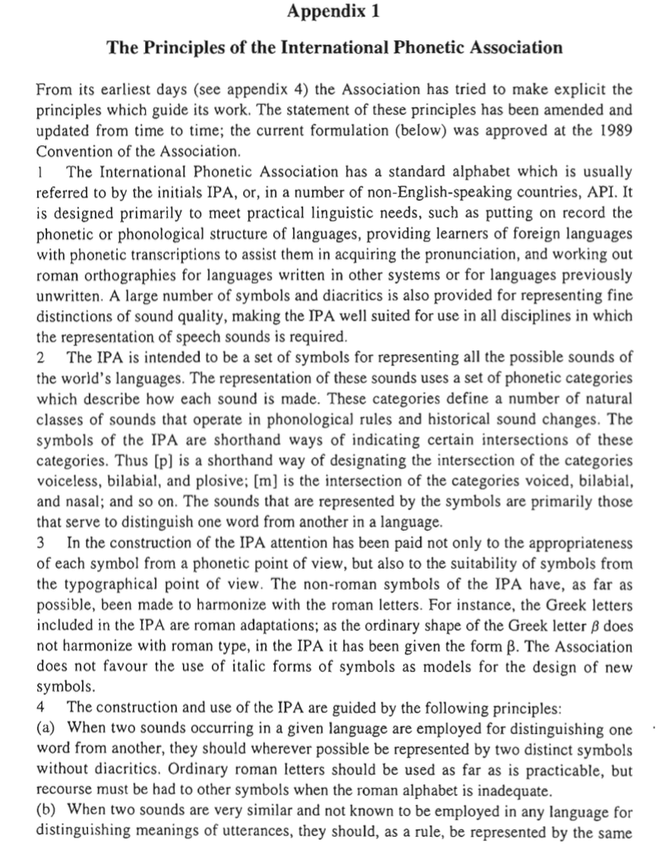
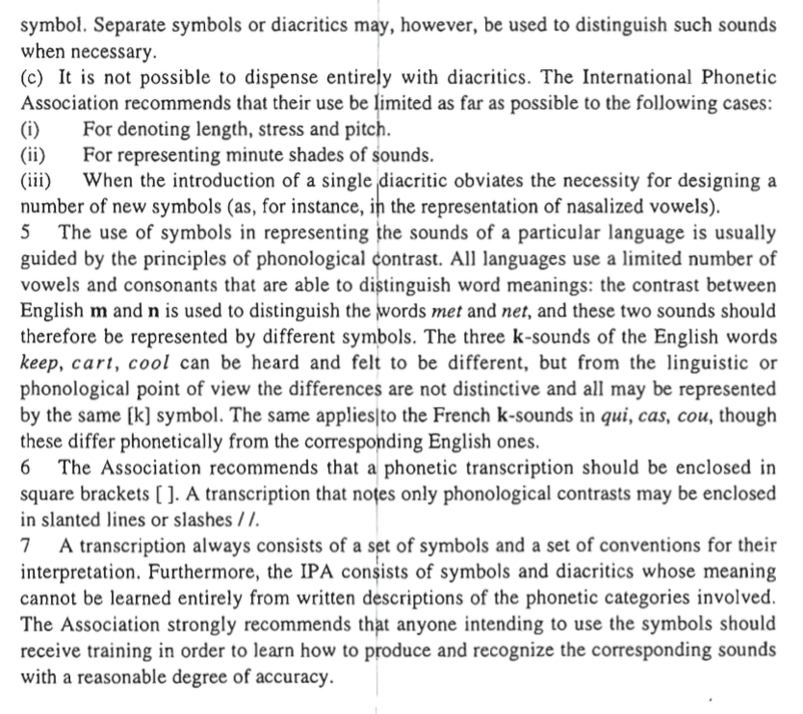
18
Tema 3. La fonètica

Slide 19
5.2 L’aplicació de l’AFI al català
19
L’any 1999 l’Institut d’Estudis Catalans va elaborar un document mitjançant el qual exposava els principis d’aplicació de l’Alfabet Fonètic Internacional al català. Es pot consultar aquí.
En general, l’adaptació de l’AFI per a la transcripció del català no presenta problemes. Hi ha uns quants aspectes, però, relacionats amb l’ús de diacrítics, que han rebut tractament diferent segons la versió de l’AFI emprada i l’adaptació que se n’ha fet per part de diferents lingüistes. Els casos més controvertits afecten:
  Representació de les aproximants
  Representació de la lateral velaritzada
  Representació de les variants de la sèrie denta-alveolar-postalveolar
  Representació de les africades
  Representació dels aspectes suprasegmentals relacionats amb l’accent, les pauses i les fronteres prosòdiques
Seguirem la proposta de l’IEC.
Tema 3. La fonètica

